Slide 1
4. 실습하기(1)
1)VM복제
① 하나의 VM을 구성
② 해당 VM을 복제하여 새로운 서버(VM)을 구성
③ hostname, IP 등을 변경
④ 각각의 VM에 접속할 수 있도록 포트포워딩, 브릿지등의 환경으로 Virtual Box네트워크 구성
1

Slide 2
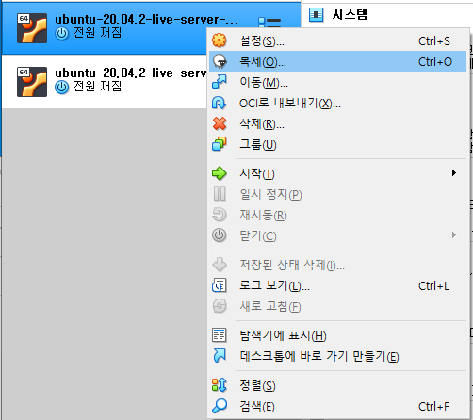
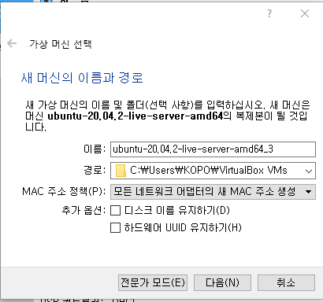
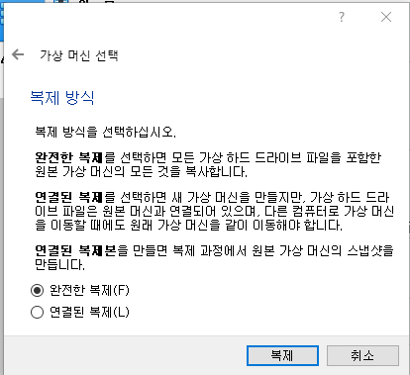
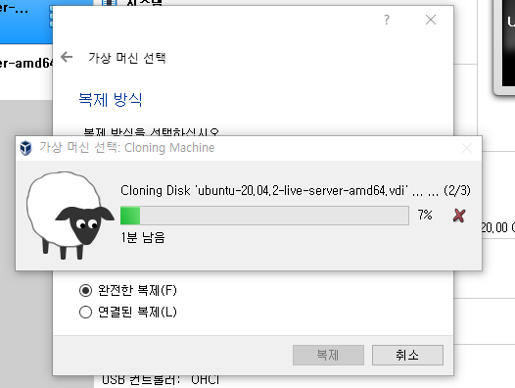
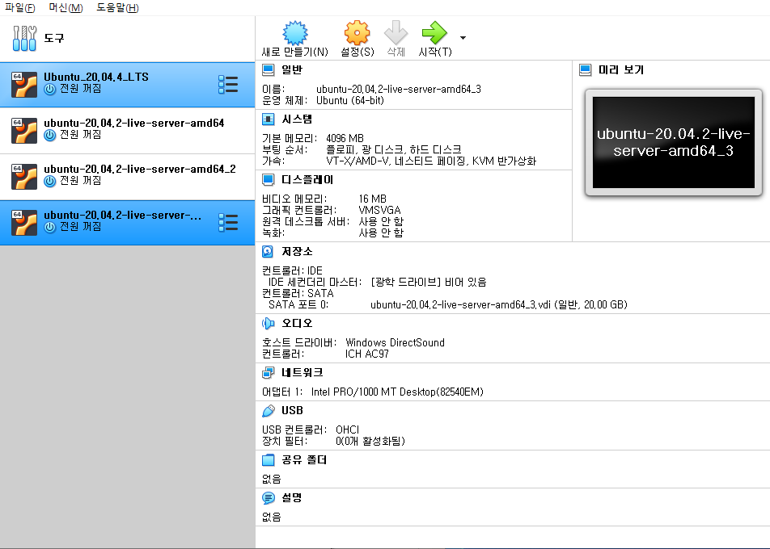
1)VM복제
② 해당 VM을 복제하여 새로운 서버(VM)을 구성
복제하고자 하는 VM을 선택 후 복제
Mac주소 정책은 ‘모든 네트워크 어댑터의 새 MAC 주소 생성‘
복제 방식은 ‘완전한 복제‘ 선택 후 복제 진행
복제된 VM확인

Slide 3
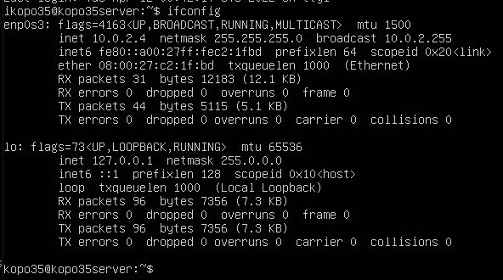


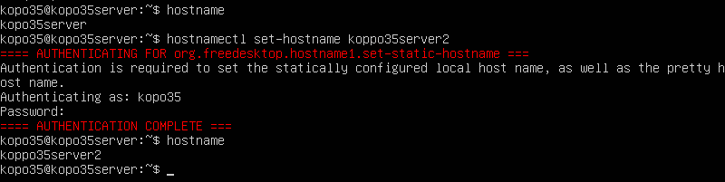
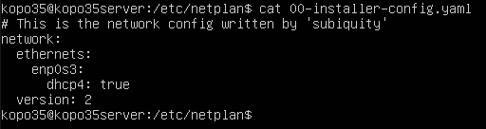
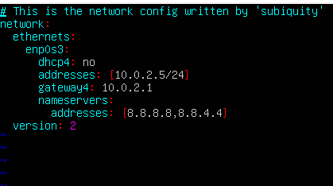
1)VM복제
③ hostname, IP 등을 변경
1. 복제된 VM의 IP 확인
4. 변경된 네트워크 설정 적용
5. 복제된 VM된 Hostname 확인 후 기존에 원본 VM의
Hostname와 다르게 변경
2. 복제된 VM의 네트워크 설정파일 내용확인
3. 복제된 VM의 네트워크 설정파일 /etc/netplan/00-installer-config.yaml 변경을 통해 static IP로 원본 VM과 다르게 설정

Slide 4
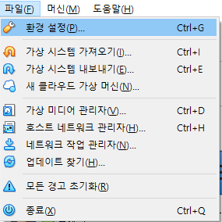
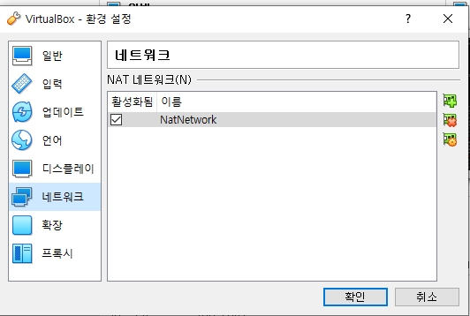
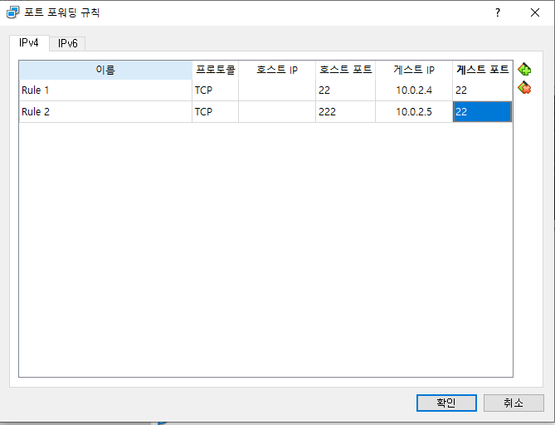
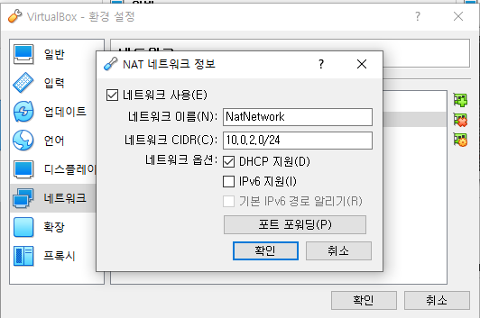
1)VM복제
④ 각각의 VM에 접속할 수 있도록 포트포워딩, 브릿지등의 환경으로 Virtual Box네트워크 구성
: Virtual box의 환경설정에서 원본과 복제 VM의
네트워크 어뎁터가 될 NAT 네트워크를 생성
: putty에서 원본과 복제 VM에 각각 접속하기 위하여
서로 다른 호스트 번호로 포트포워딩 규칙 추가

Slide 5
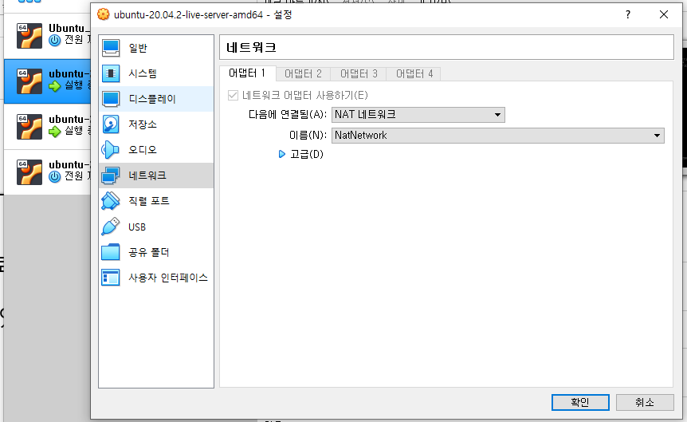
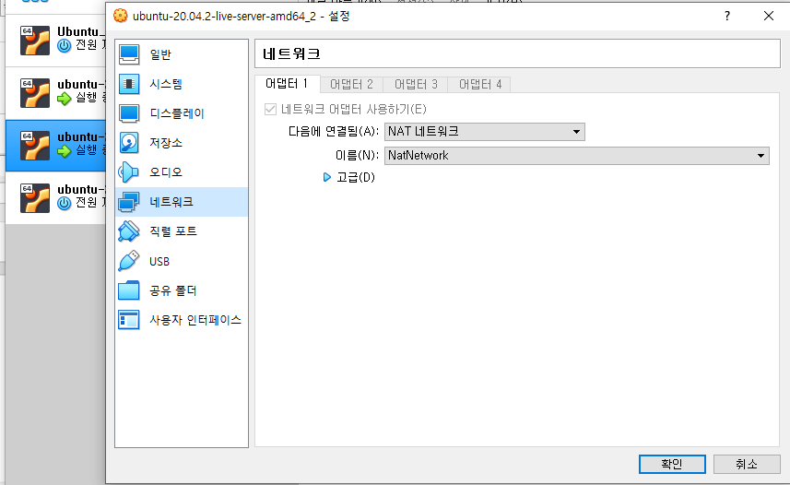
1)VM복제
④ 각각의 VM에 접속할 수 있도록 포트포워딩, 브릿지등의 환경으로 Virtual Box네트워크 구성
원본 VM와 복제 VM의 네트워크 어뎁터를 NAT에서 NatNetwork로 변경 후
방금 생성해준 이름의 NatNetwork로 선택

Slide 6
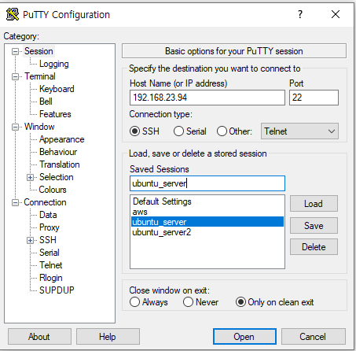
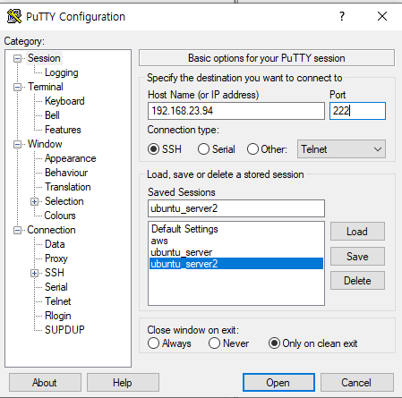
1)VM복제
④ 각각의 VM에 접속할 수 있도록 포트포워딩, 브릿지등의 환경으로 Virtual Box네트워크 구성

Slide 7
4. 실습하기(2)
2) AWS/GCP활용
① GCP가입
② GCP에서 인스턴스 생성
③ GCP의 인스턴스에 SSH로 접속
④ AWS가입
⑤ AWS에서 인스턴스 생성
⑥ AWS의 인스턴스에 SSH로 접속
7

Slide 8
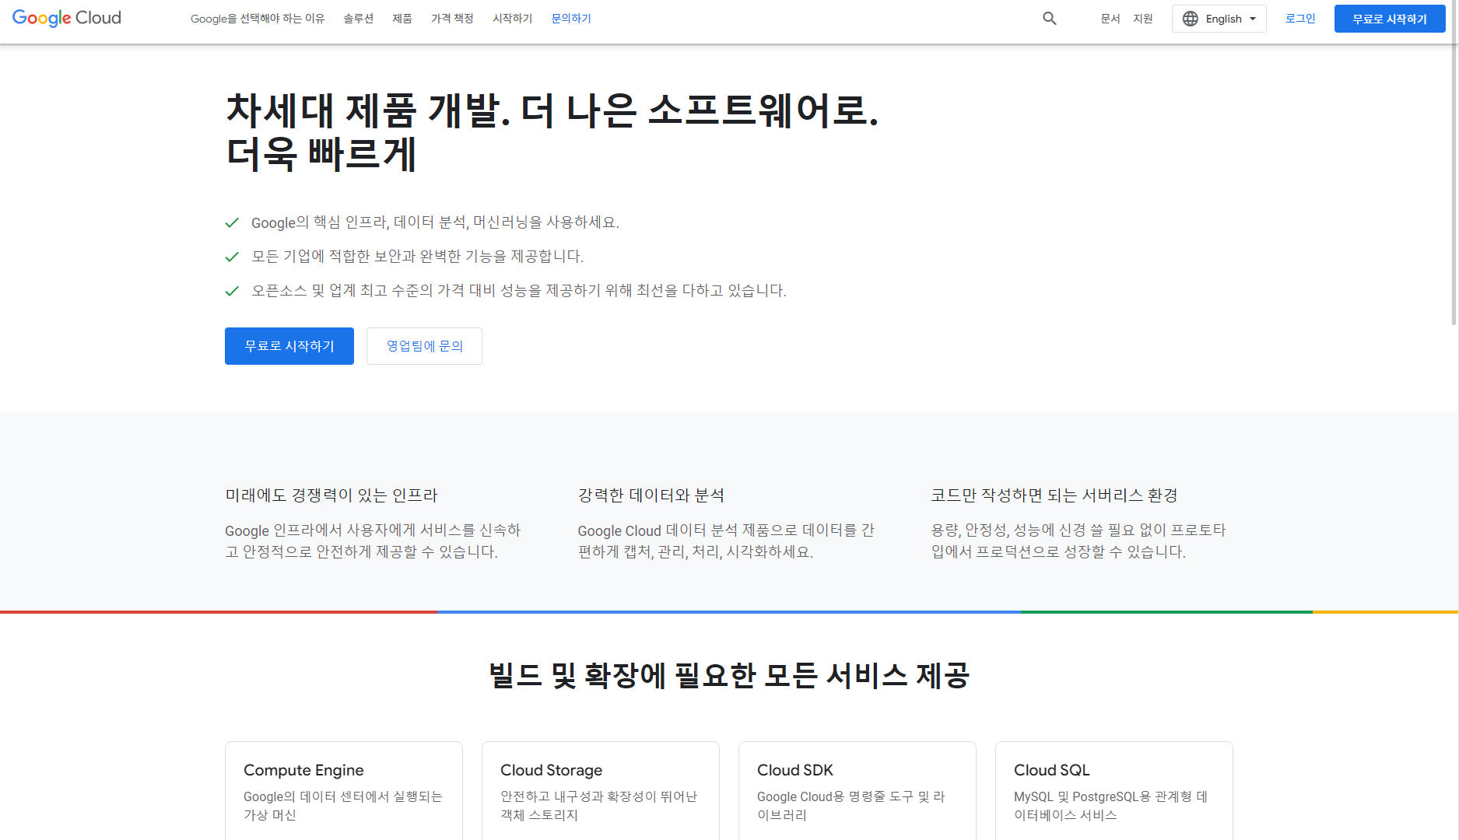
2) AWS/GCP활용
① GCP가입
GCP공식 홈페이지에 접속하여
구글 계정을 생성 혹은 로그인 후
무료로 시작하기 버튼 클릭하여
GCP 서비스 가입을 하였다.
가입에는 신용카드가 필요하다.

Slide 9
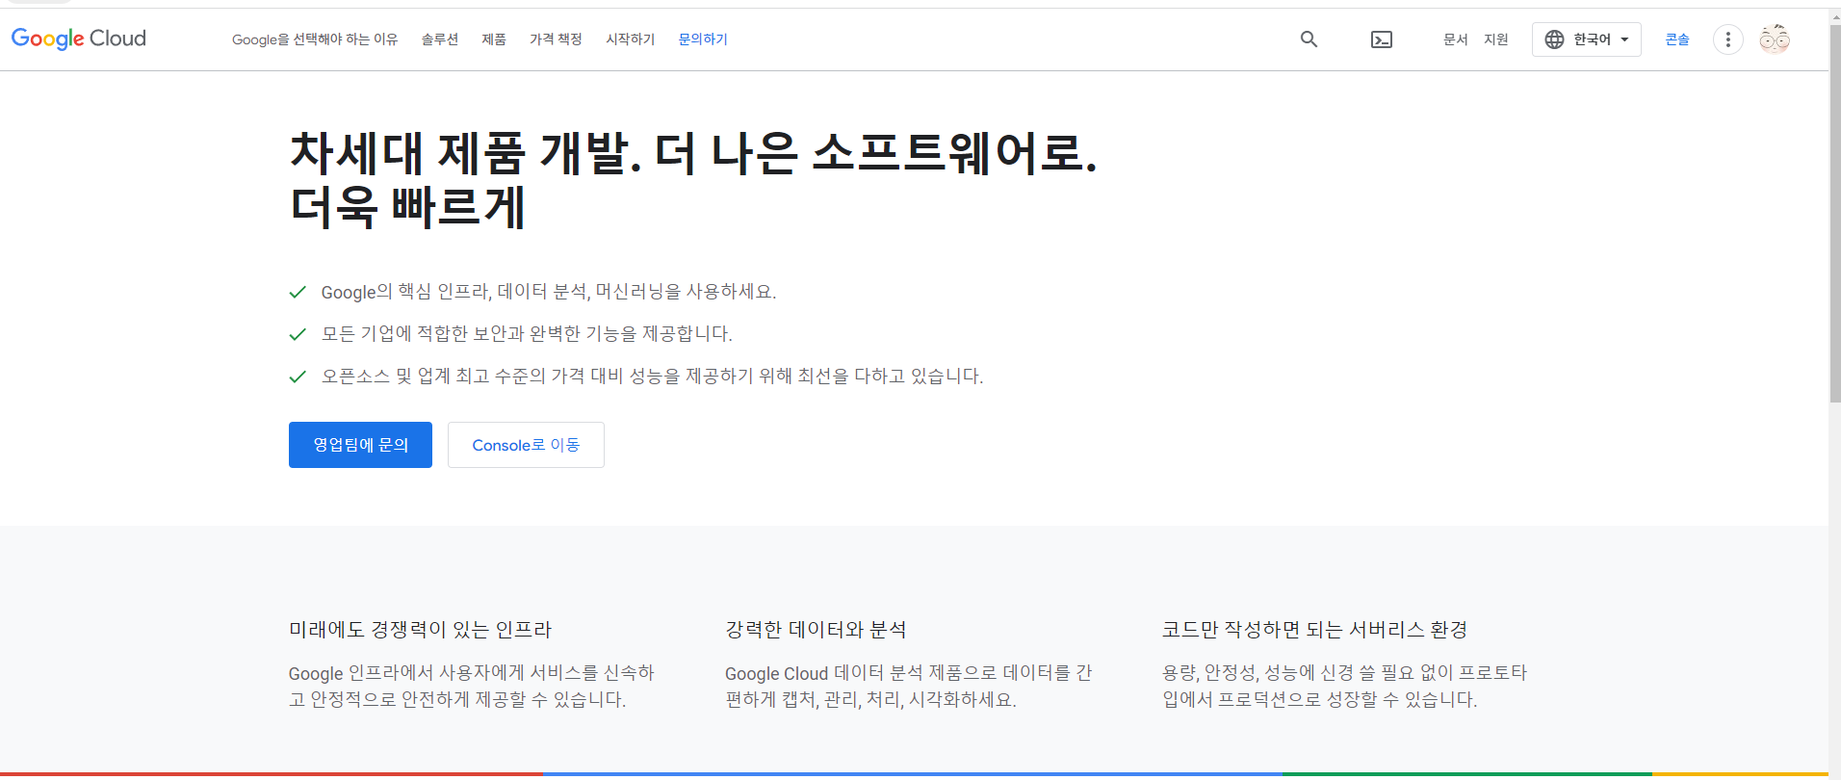
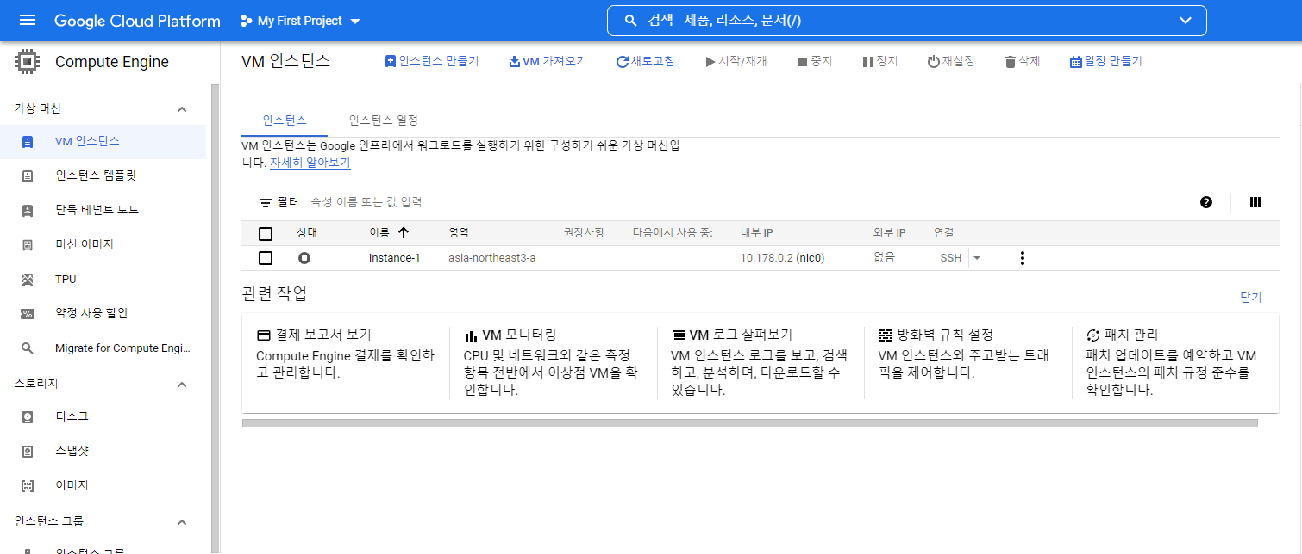
2) AWS/GCP활용
② GCP에서 인스턴스 생성
가입 후 ‘콘솔’을 클릭하여 콘솔로 이동
가상머신 배너의 VM인스턴스를 클릭하여
VM인스턴스 항목으로 들어온 후
상단의 ‘+인스턴스 만들기＇클릭

Slide 10
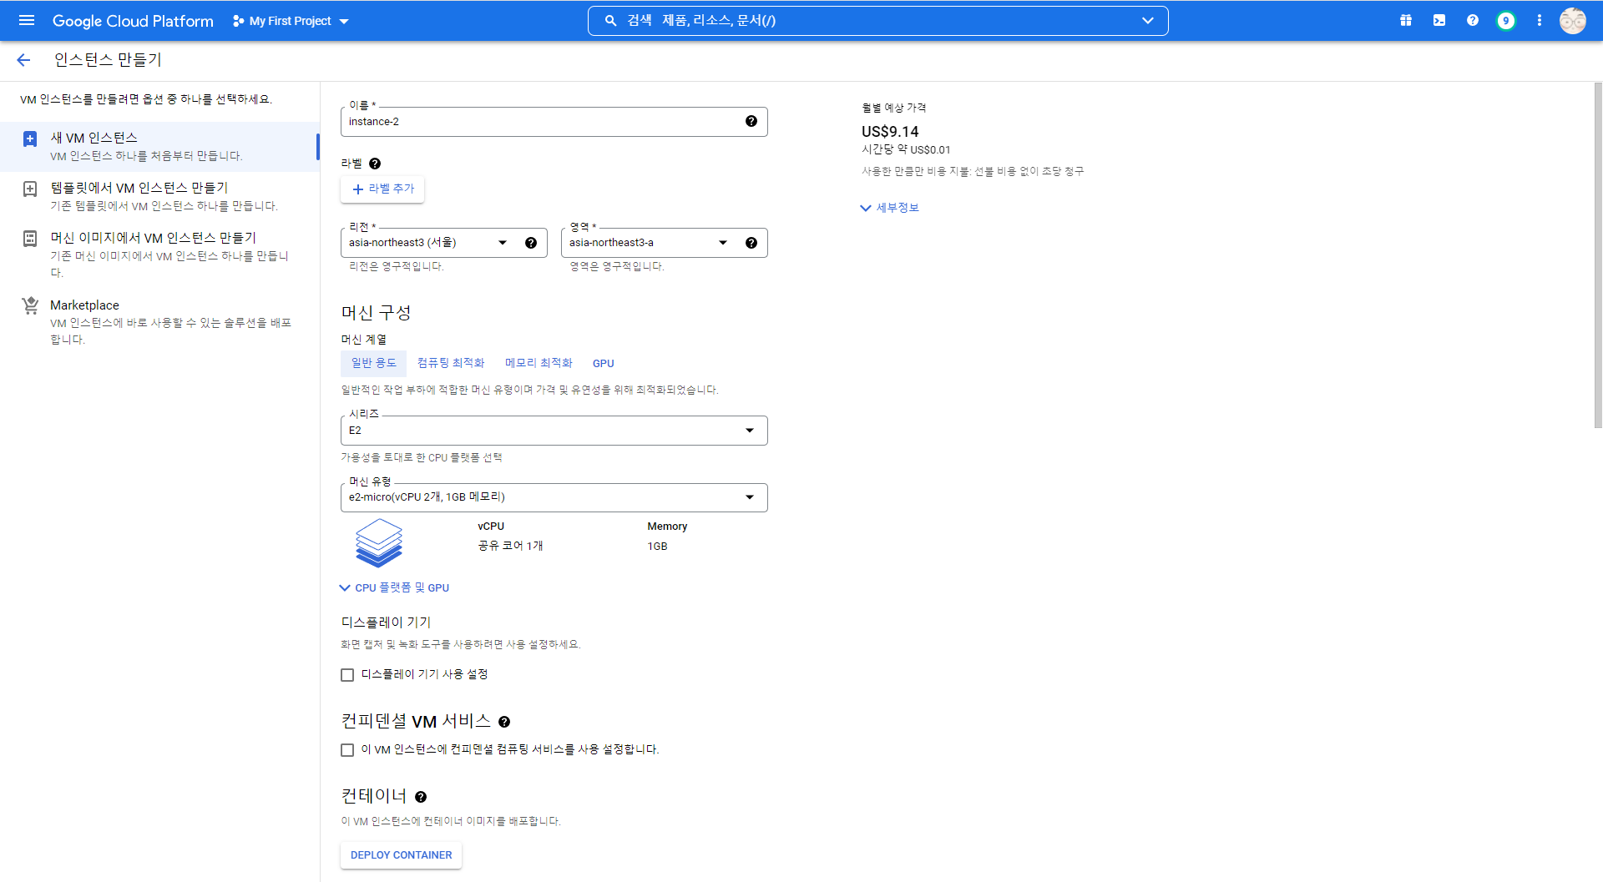
2) AWS/GCP활용
② GCP에서 인스턴스 생성
인스턴스의 ‘이름’ 입력
‘리전’(지역) – 서울 선택
‘머신 유형’ – 가장 저렴한 e2micro 선택
후 생성

Slide 11
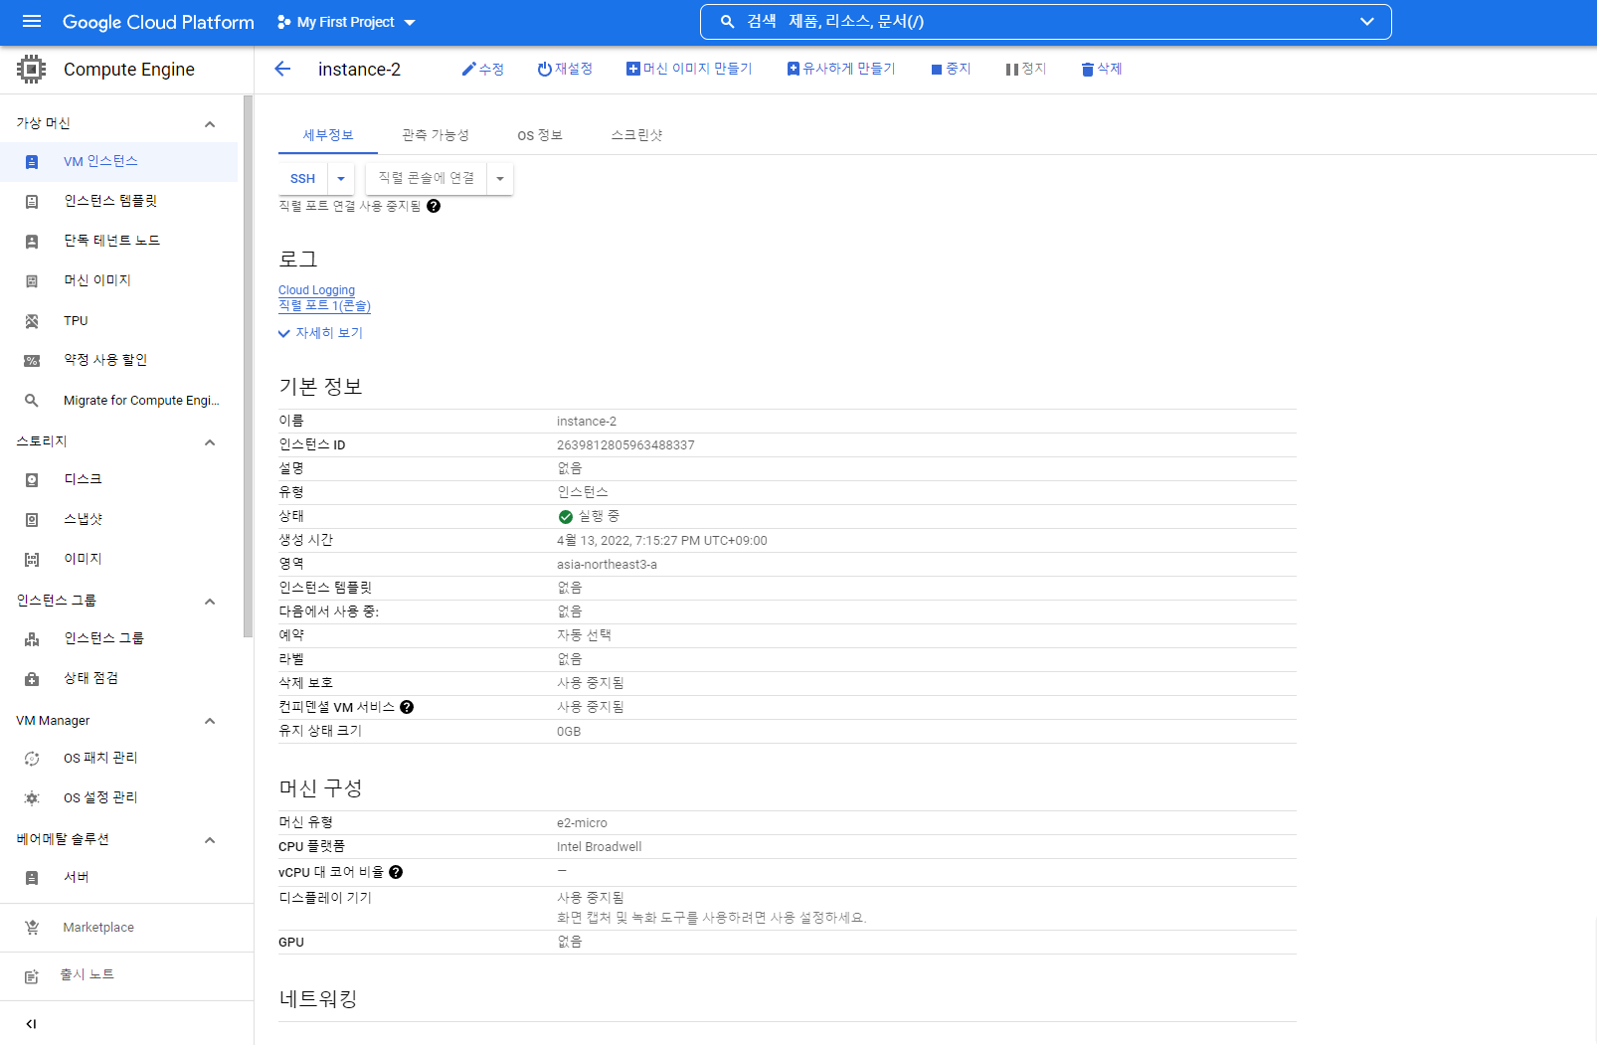
2) AWS/GCP활용
② GCP에서 인스턴스 생성
생성 즉시 자동으로 인스턴스가 시작된다.

Slide 12
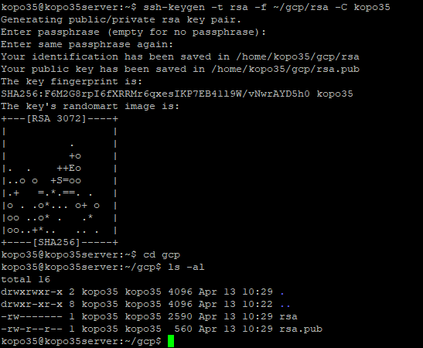
2) AWS/GCP활용
③ GCP의 인스턴스에 SSH로 접속
GCP는 aws와 다르게 직접 키페어를 생성하여 등록해주어야 한다.
VM에 접속하여
Ssh-keygen -t rsa –f ~/gcp/rsa –C kopo35 명령을 통해서
Kopo35라는 사용자가 사용할 rsa알고리즘의 키를
gcp 디렉토리 안에 rsa라는 이름으로 생성한다.

Slide 13
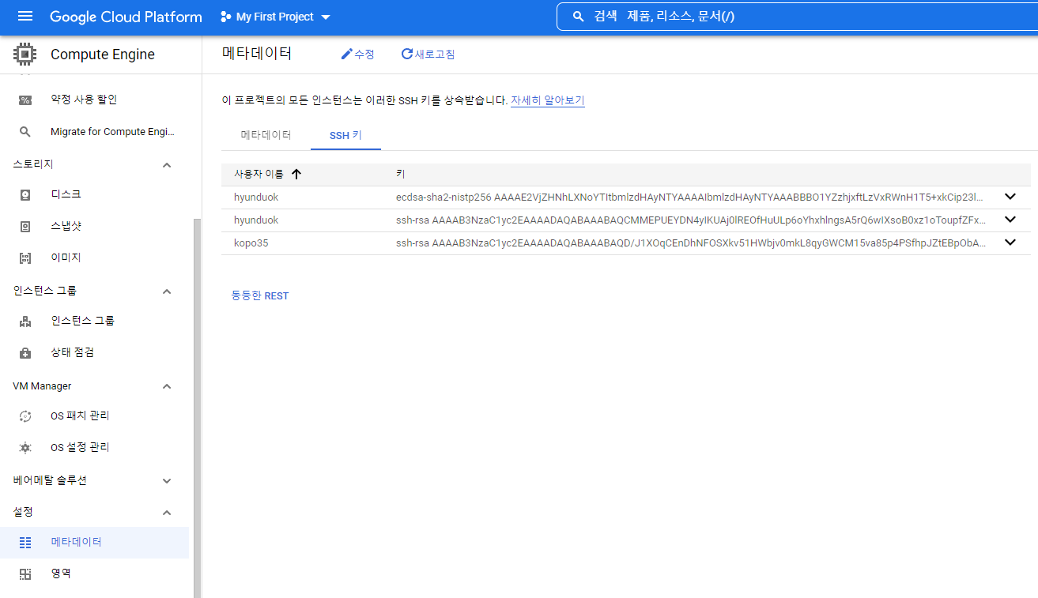
2) AWS/GCP활용
③ GCP의 인스턴스에 SSH로 접속
GCP 콘솔로 돌아와 설정 배너 하위의
메타데이터 클릭,
상단의 수정을 클릭한다.

Slide 14
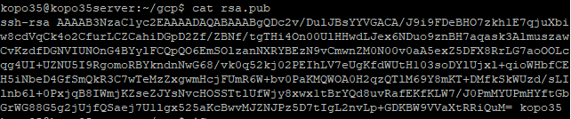
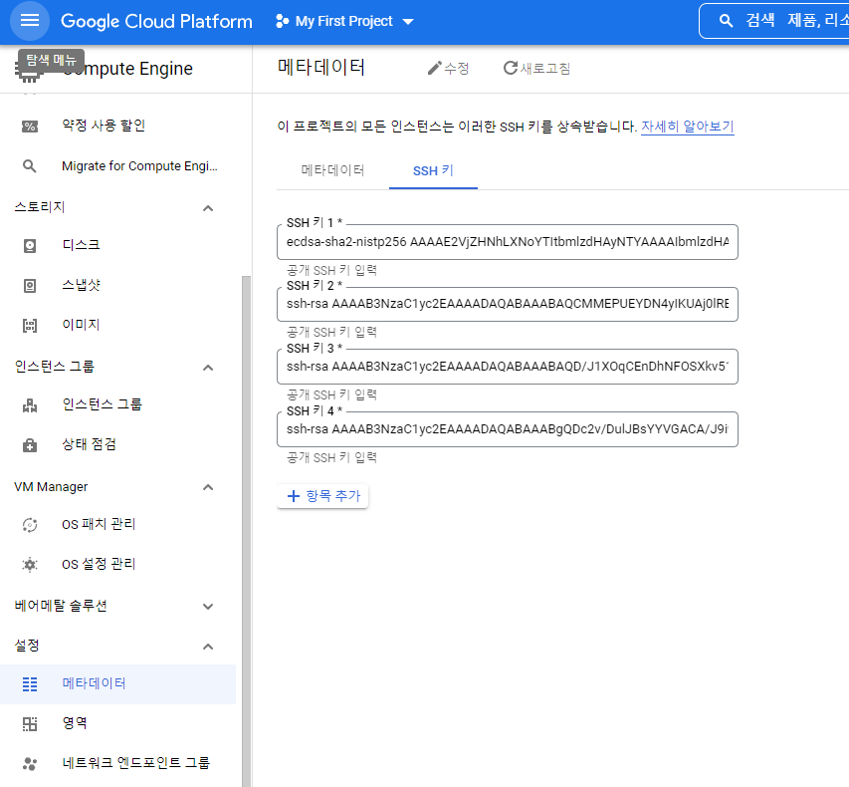
2) AWS/GCP활용
③ GCP의 인스턴스에 SSH로 접속
‘+항목추가’를 클릭하여 하면 ssh키를 입력할 수 있는 칸이
추가된다.
생성해준 rsa.pub의 내용을 출력 복사하여 해당 입력 칸에
넣어주고 저장한다.

Slide 15
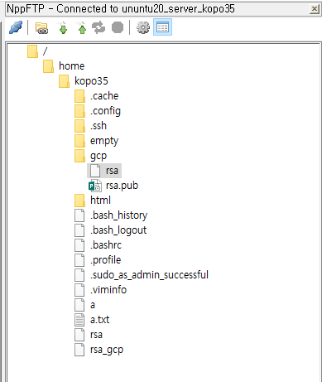
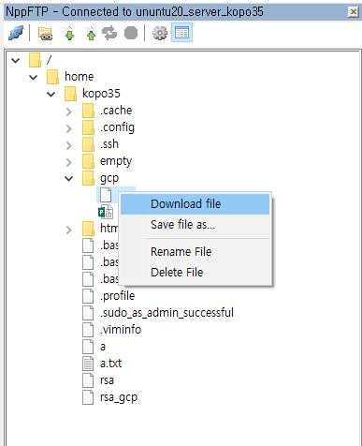
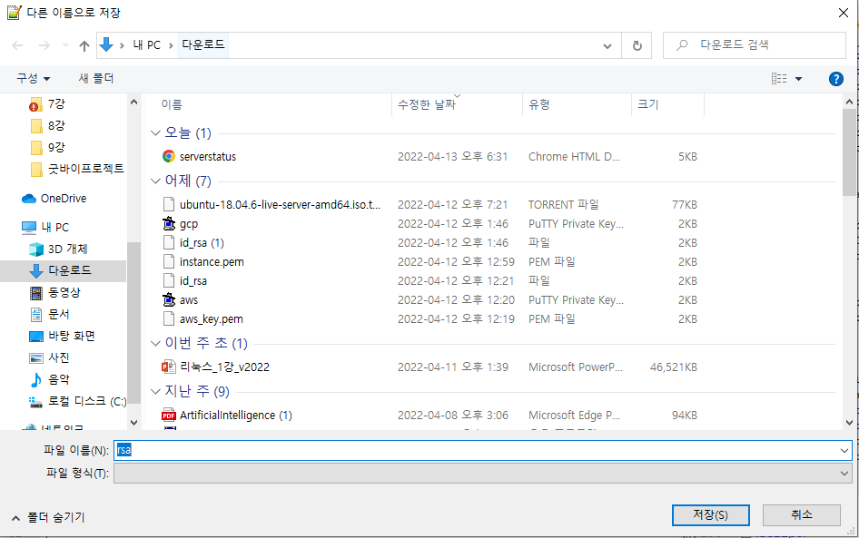
2) AWS/GCP활용
③ GCP의 인스턴스에 SSH로 접속
이제 호스트 pc에서 ssh접속을 할 때 사용될 private key를 putty에서 추출해야 한다.
우선 Nopad++를 이용하여 생성한 rsa파일을 VM에서 호스트PC(window)로 꺼내자.
생성해준 키페어의 경로로 가서 파일을 우클릭하여 ‘save file as’를 클릭하여
다운로드한다.

Slide 16
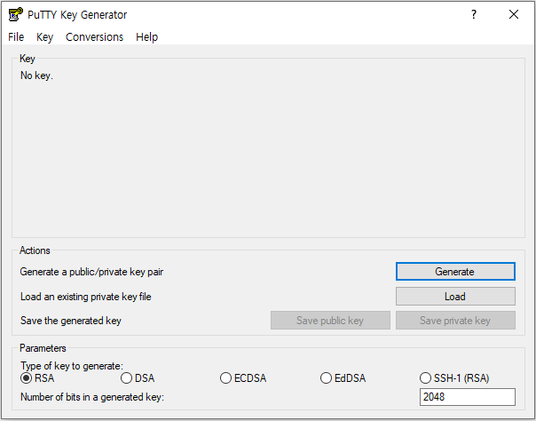
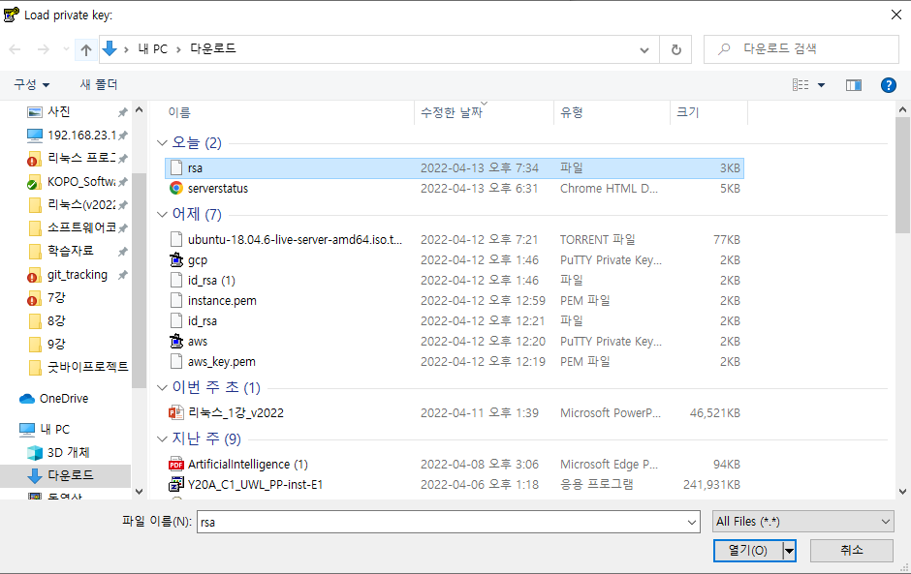
2) AWS/GCP활용
③ GCP의 인스턴스에 SSH로 접속
Puttygen에서 load를 클릭하고 VM으로부터 다운로드 받은 rsa파일을 연다.

Slide 17
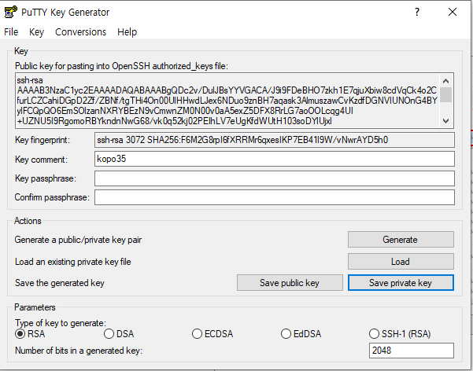
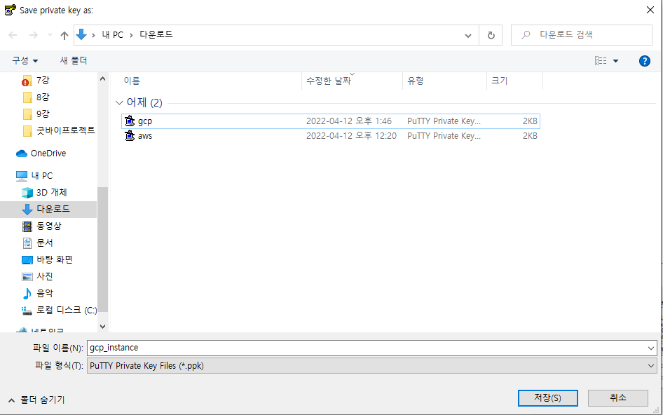
2) AWS/GCP활용
③ GCP의 인스턴스에 SSH로 접속
정상적으로 rsa파일이 로드 되면
‘save private key’를 클릭하여 저장될 파일의 경로를 설정하고 이름을 설정 한 후 private key를 저장한다.

Slide 18
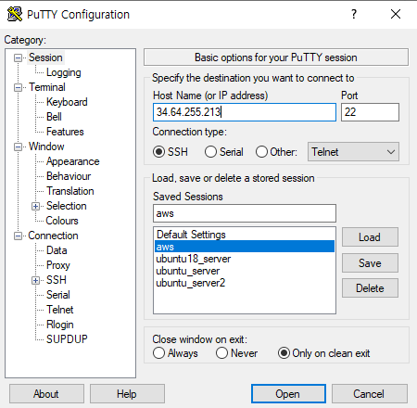
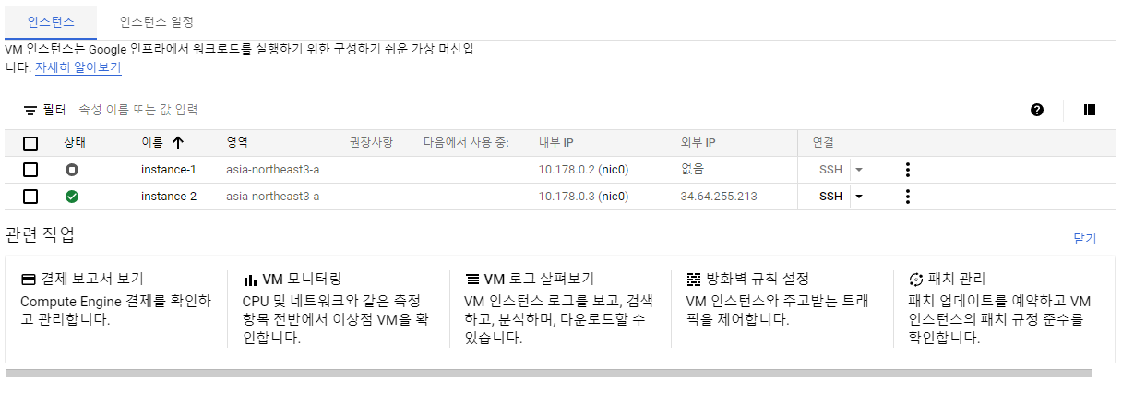
2) AWS/GCP활용
③ GCP의 인스턴스에 SSH로 접속
이제 putty로 접속할 차례이다. 우선 인스턴스의 외부 주소를 알아야하므로 gcp콘솔에서 외부 ip를 복사한 후
Putty의 호스트 ip로 입력해준다.

Slide 19
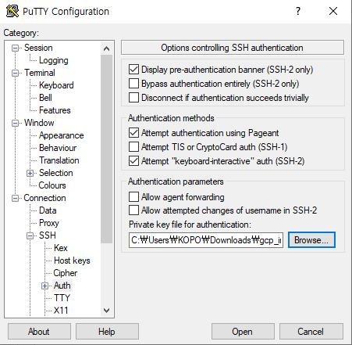
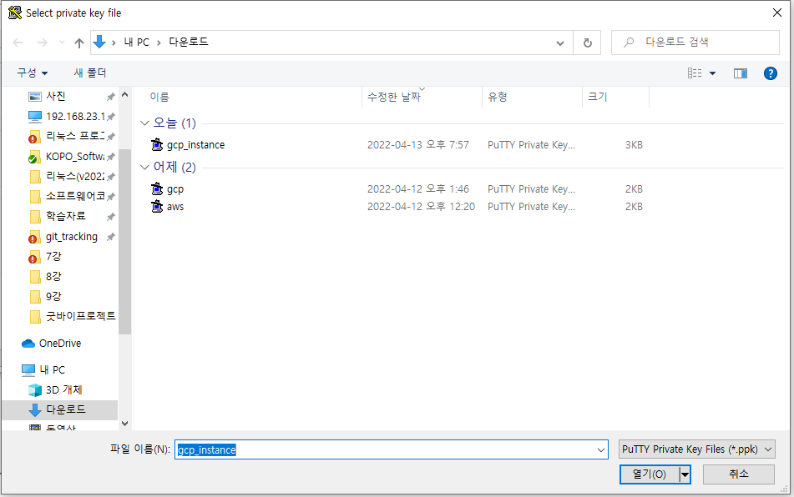
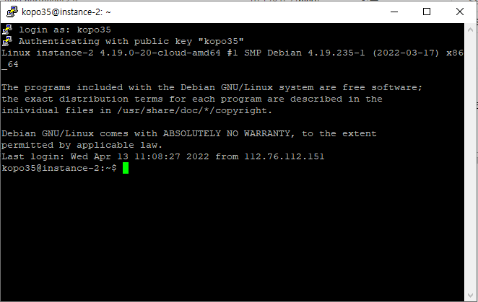
2) AWS/GCP활용
③ GCP의 인스턴스에 SSH로 접속
버츄얼박스의 VM에 접속할 때와 바르게 키를 가지고 접속해야 한다.
우측 카테고리를 내리면 Connection 밑에 auth를 클릭한다.
내용 하단의 ‘private key file for authentication’의 browse를 클릭하여 puttygen으로 추출해준 private key인 gcp_instance를 선택 후 열기 클릭한 후
open 클릭하여 ssh접속한다.
Ssh-keygen 명령을 통해서 키를 생성할 때 명시해준 사용자의 계정으로 로그인하면 정상적으로 접속되는 것을 확인할 수 있다.

Slide 20
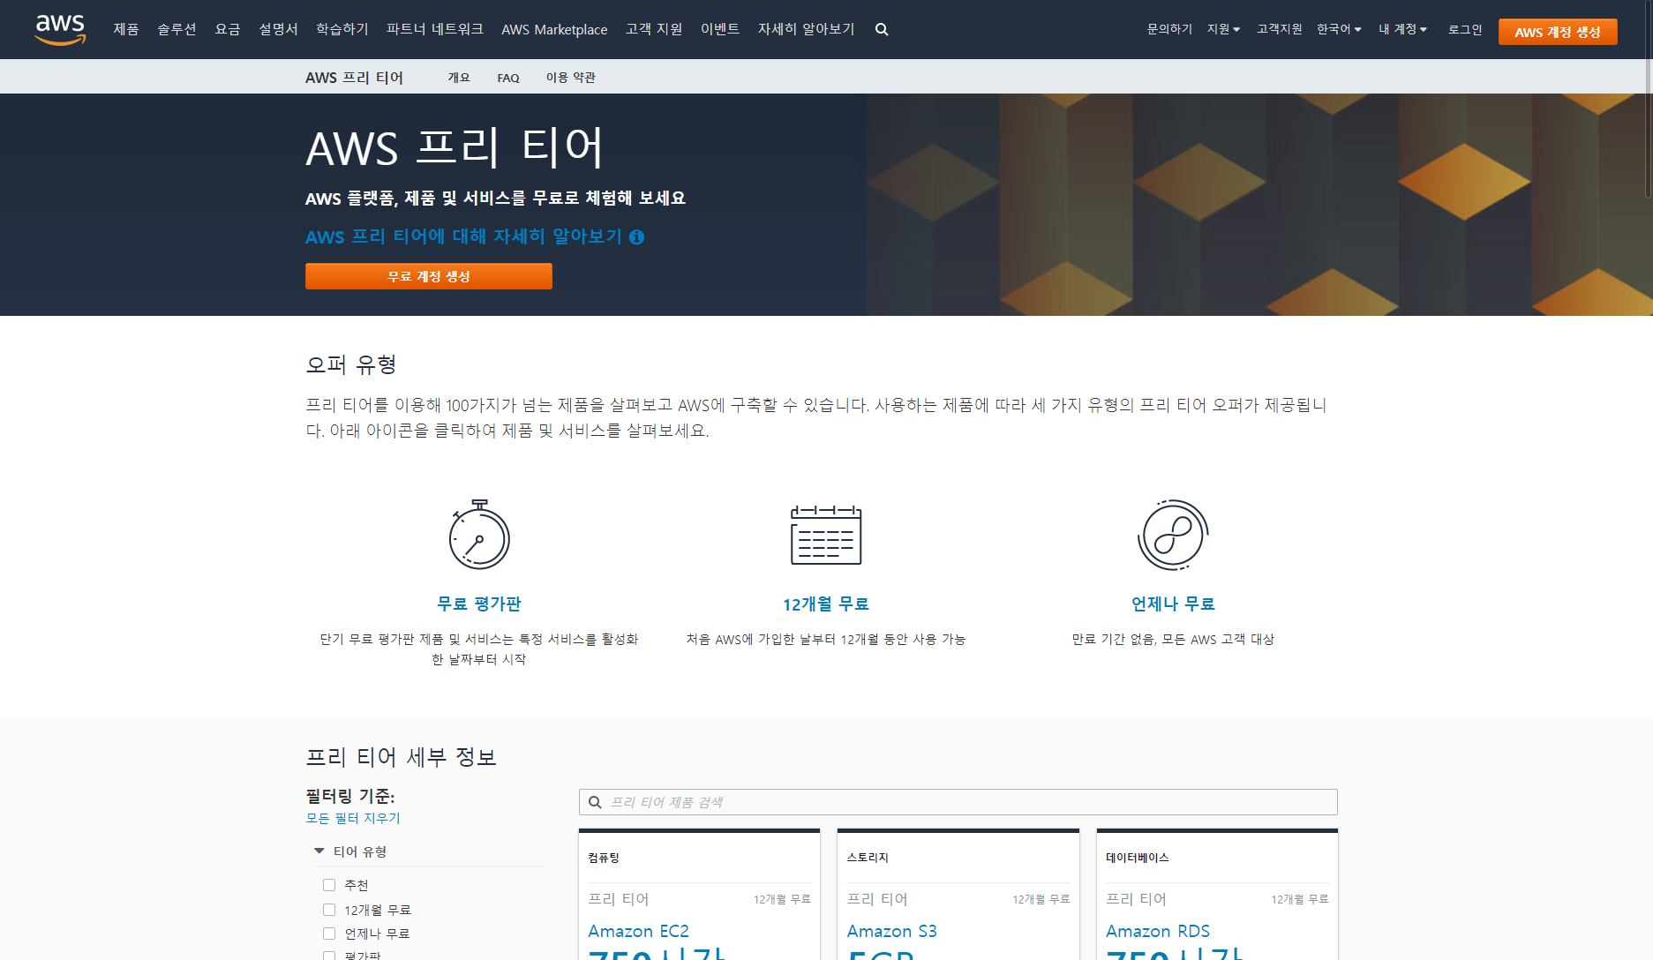
2) AWS/GCP활용
④ AWS가입
Aws회원가입 후 개인, 무료 버전으로 진행

Slide 21
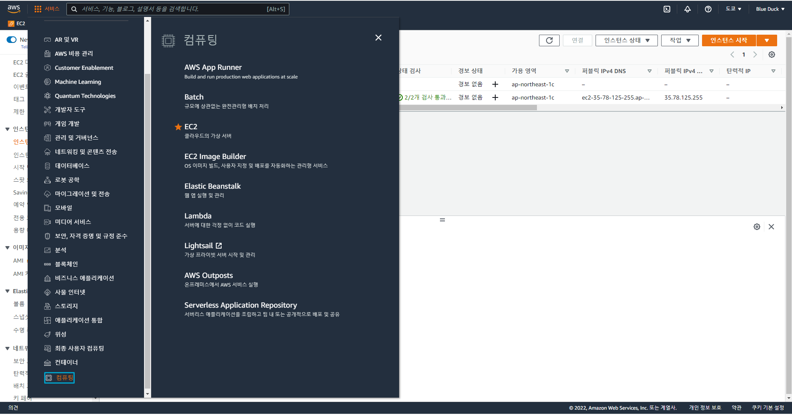
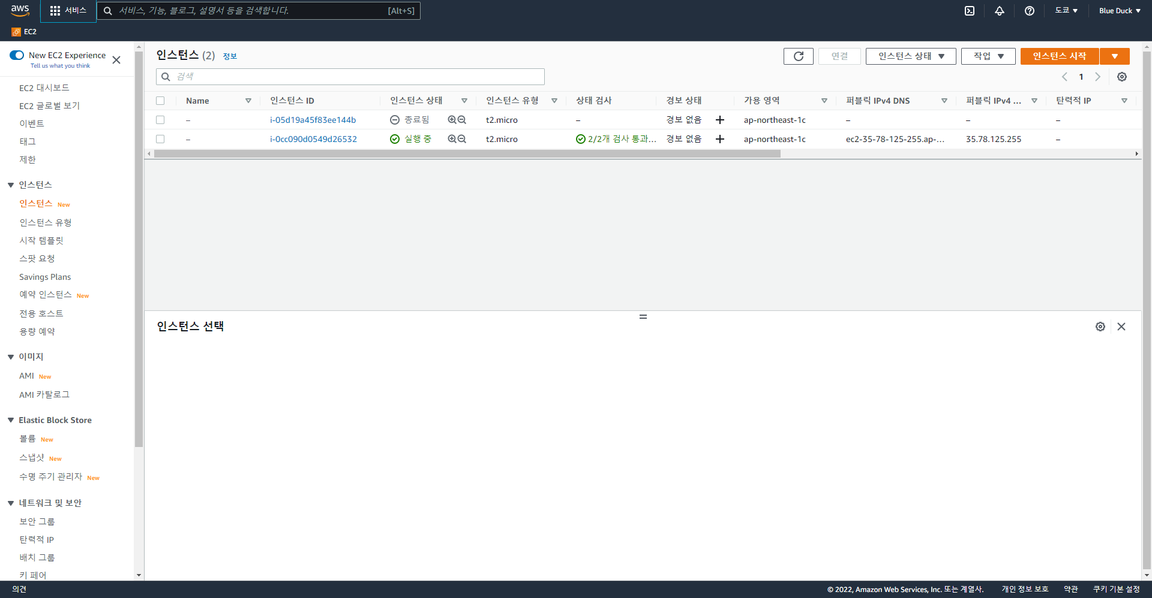
2) AWS/GCP활용
⑤ AWS에서 인스턴스 생성
인스턴스 시작 클릭
EC2 서비스로 이동

Slide 22
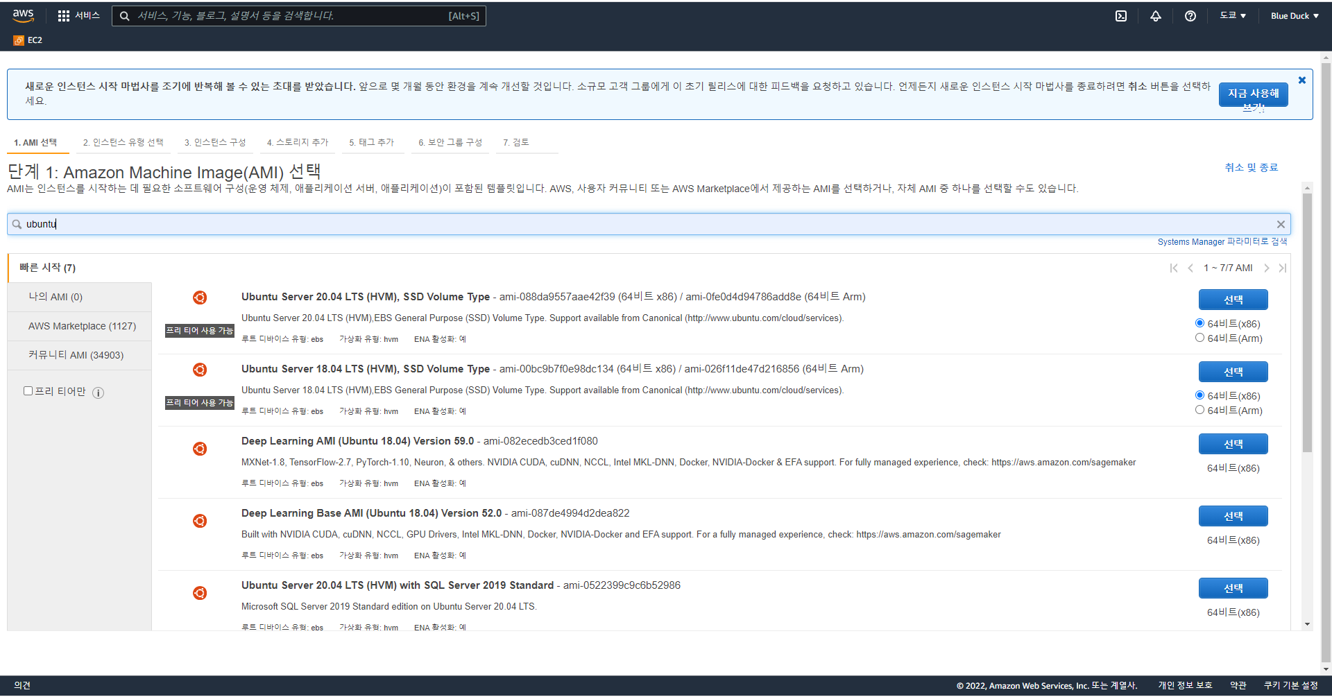
2) AWS/GCP활용
⑤ AWS에서 인스턴스 생성
AMI선택에서
Ubuntu를 검색하여
‘Ubuntu Server18.04LTS 버전 선택

Slide 23
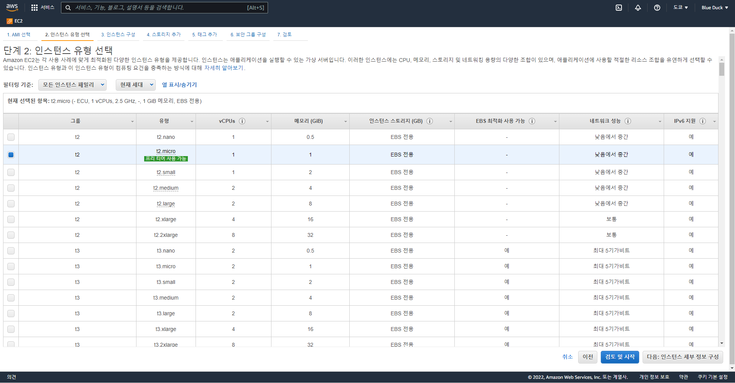
2) AWS/GCP활용
⑤ AWS에서 인스턴스 생성
인스턴스 유형에서 프리티어로 사용가능한 vCPUs 1, 메모리 1GiB인 유형 선택 후 검토 및 시작 클릭

Slide 24
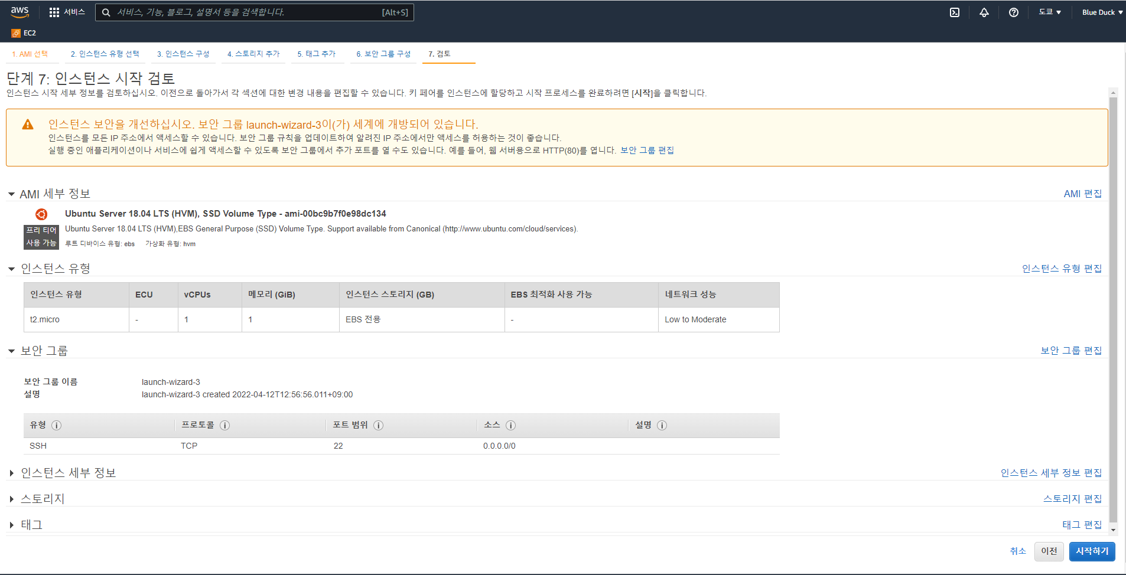
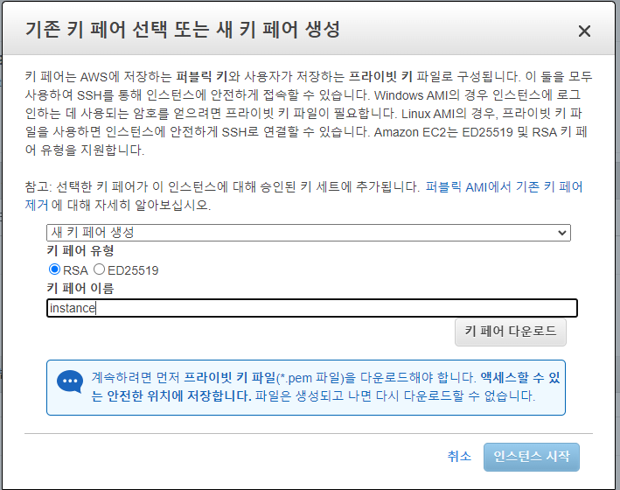
2) AWS/GCP활용
⑤ AWS에서 인스턴스 생성
1. 시작하기 클릭 후 키 페어 선택
2. 선택 / 생성 팝업창 에서
‘새 키 페어 생성’ 선택 후 키 페어의 이름 지정
생성되는 키 페어를 다운로드 클릭하여 다운 받고
인스턴스 시작 클릭하면 인스턴스가 생성된다.

Slide 25
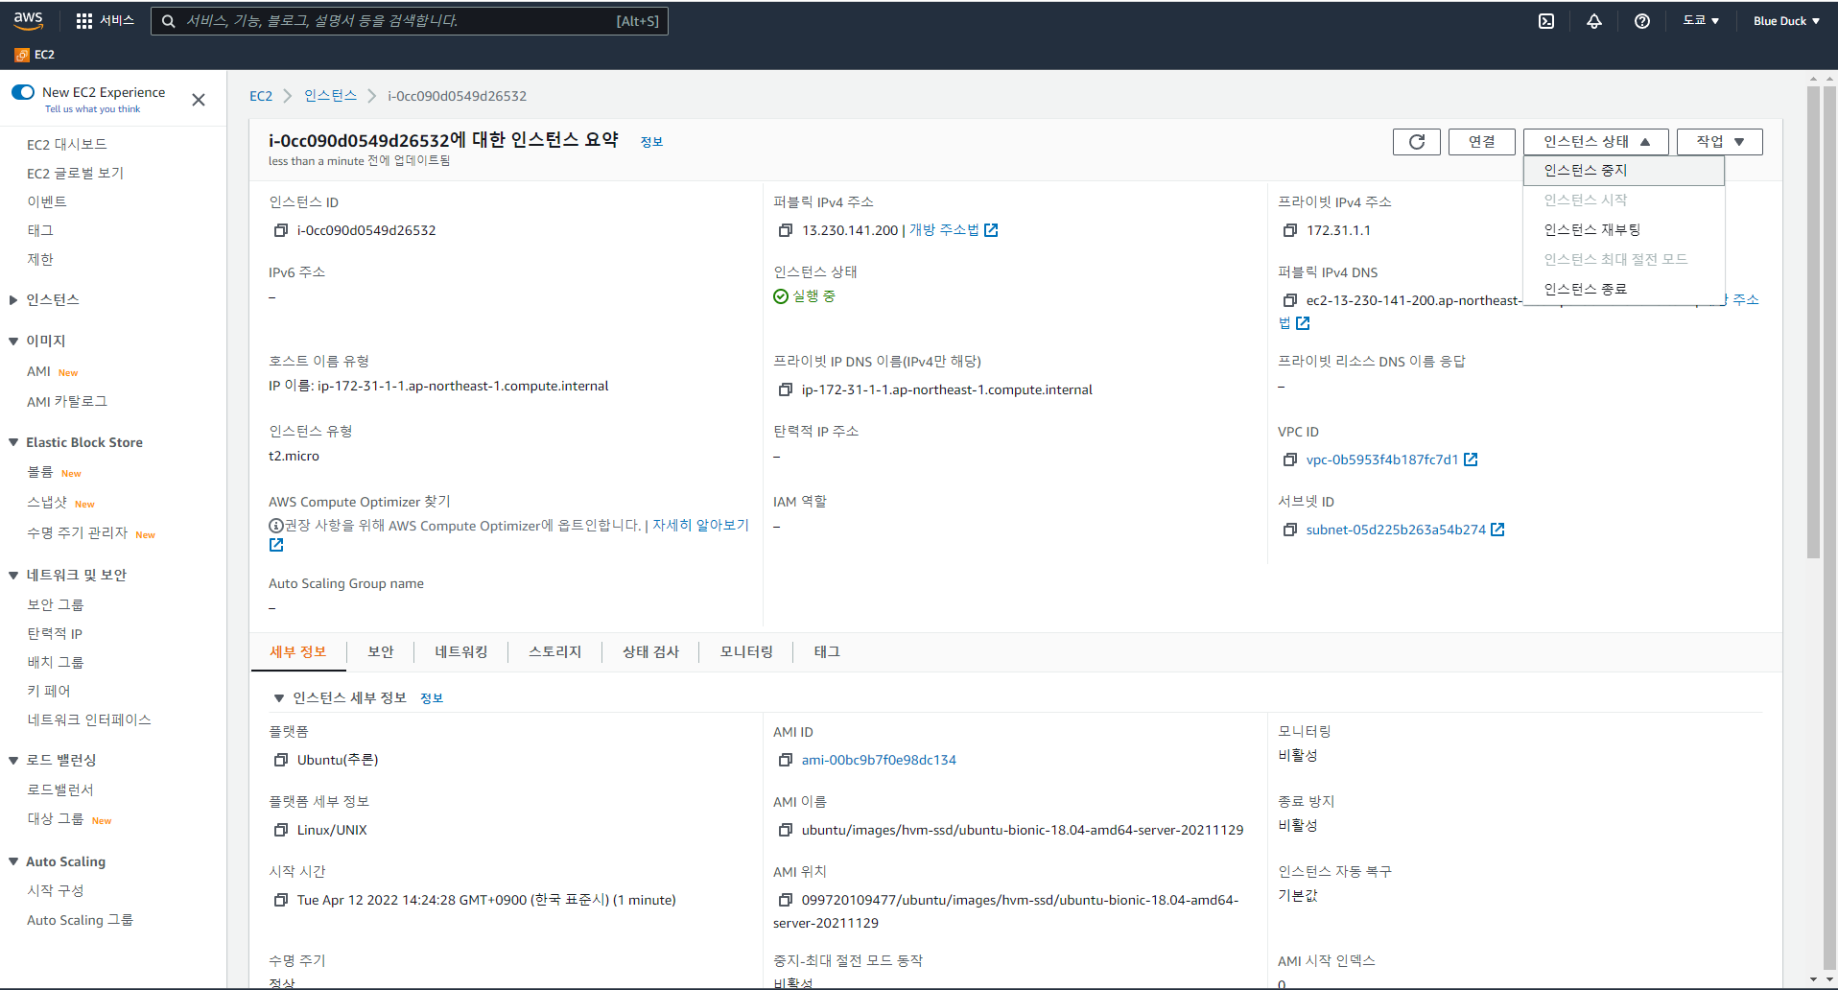
2) AWS/GCP활용
⑤ AWS에서 인스턴스 생성
생성된 인스턴스를 시작

Slide 26
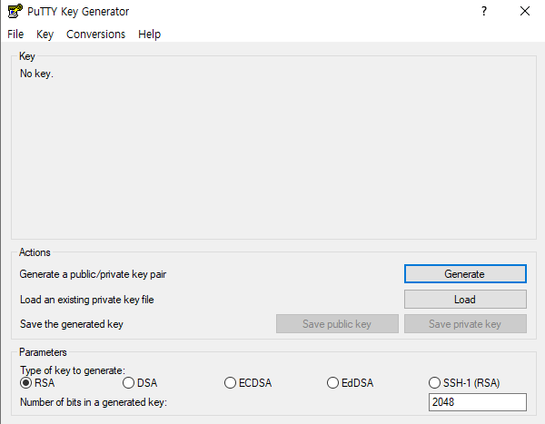
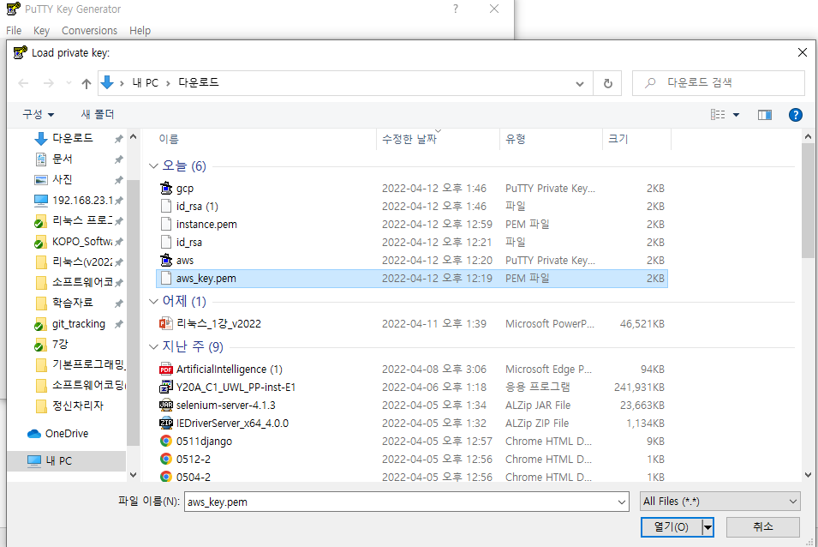
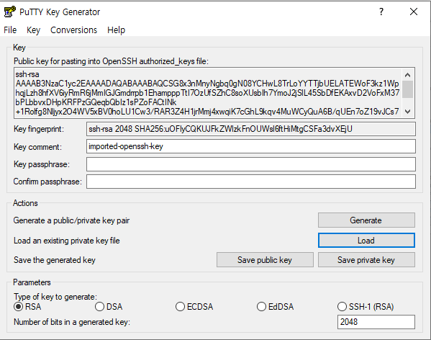
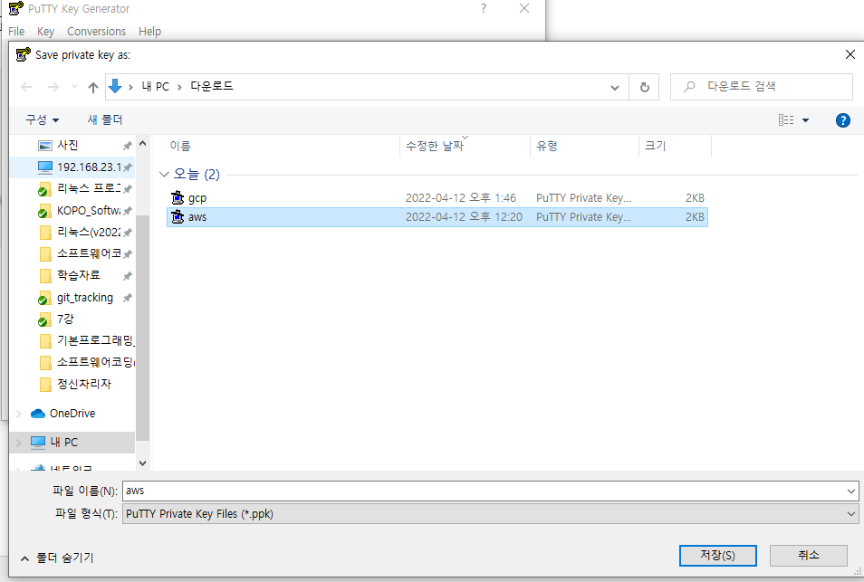
2) AWS/GCP활용
⑥ AWS의 인스턴스에 SSH로 접속( 1 – 윈도우putty에서 aws인스턴스로 접속)
- Puttygen에서 aws에서 생성한 키페어(aws_key)에서 private key 추출 -
1. Puttygen 열고 다운받은 키페어 로드
2. 로드된 키페어에서 private key 추출

Slide 27



2) AWS/GCP활용
⑥ AWS의 인스턴스에 SSH로 접속( 1 – 윈도우putty에서 aws인스턴스로 접속)
- 추출한 private key와 인스턴스의 외부 IP주소로 putty에서 ssh접속 -
(1) Host name에 인스턴스의 외부 ip 입력
(2) Private key 설정

Slide 28

2) AWS/GCP활용
⑥ AWS의 인스턴스에 SSH로 접속( 1 – 윈도우putty에서 aws인스턴스로 접속)
- 추출한 private key와 인스턴스의 외부 IP주소로 putty에서 ssh접속 -
사용자계정 ‘Ubuntu’ 으로 접속,
제대로 접속되었다면 ip가 인스턴스의 private IPv4주소와 일치하는 것을 확인할 수 있다.

Slide 29


2) AWS/GCP활용
⑥ AWS의 인스턴스에 SSH로 접속( 2 – 윈도우putty에서 vm에 ssh접속 후 다시 aws인스턴스로 접속)
Putty에서 vm에 접속, 현재 vm에는 인스턴스에 접속할 때 필요한 private키가 없으므로 만들어줘야 한다.

Slide 30



2) AWS/GCP활용
⑥ AWS의 인스턴스에 SSH로 접속( 2 – 윈도우putty에서 vm에 ssh접속 후 다시 aws인스턴스로 접속)
ssh –i rsa Ubuntu@35.78.203.96 명령을 통해 인스턴스에 ubuntu라는 사용자로 방금 생성해준 private키인
rsa를 이용하여 ssh 원격접속한다.
그러나 rsa의 권한이 너무 넓어 거부당한다.
따라서 권한을 600으로 제한시켜 준 후 접속이 가능하다.

Slide 31
4. 실습하기(1)
3) Docker 활용
① Docker 설치
② Docker 이용하여 ubuntu 이미지 시작
③ Docker 명령어 이용
31

Slide 32





3) Docker 활용
① Docker 설치
공식 홈페이지의 내용을 따랐으나 docker-ce의 설치가
제대로 이루어지지 않는 것 같아
추가적으로 직접 홈페이지에 접근하여 파일을 받아오는
명령을 실행시켜 설치를 완료하였다.

Slide 33

3) Docker 활용
② Docker 이용하여 ubuntu 이미지 시작
Sudo docker run –d –p 8001:80 –v ~/home/kopo

